Slide 1


Slide 2
1. Chia sẻ về những thay đổi tích cực của em trong việc kiểm soát cảm xúc
- Nêu những thay đổi tích cực của em qua quá trình rèn luyện các bước kiểm soát cảm xúc.
- Nêu những thay đổi tích cực của bạn mà em quan sát được.

Slide 3
2. Nhận xét khả năng kiểm soát cảm xúc của em
- Chia sẻ những thay đổi tích cực của em trong việc kiểm soát cảm xúc
- Nhận xét về khả năng kiểm soát cảm xúc của em theo các nội dung:
- Chia sẻ những thay đổi tích cực của em trong việc kiểm soát cảm xúc
- Nhận xét về khả năng kiểm soát cảm xúc của em theo các nội dung:

Slide 4
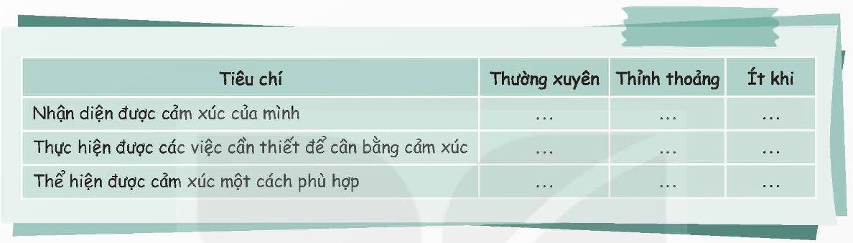
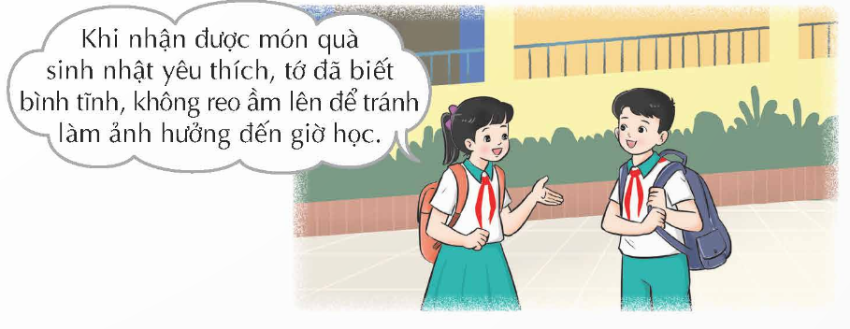

Slide 5
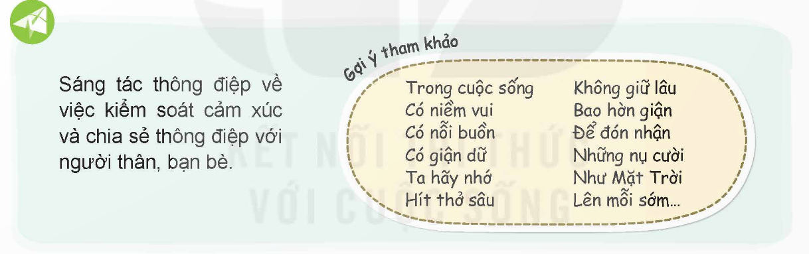

Sáng tác thông điệp về việc kiểm soát cảm xúc và chia sẻ thông điệp với người thân, bạn bè,
Trong cuộc sống
Có niềm vui
Có nỗi buồn
Có giận dữ
Ta hãy nhớ
Hít thở sâu
Không giữ lâu
Bao hờn giận
Để đón nhận
Những nụ cười
Như Mặt Trời
Lên mỗi sớm…

Slide 6
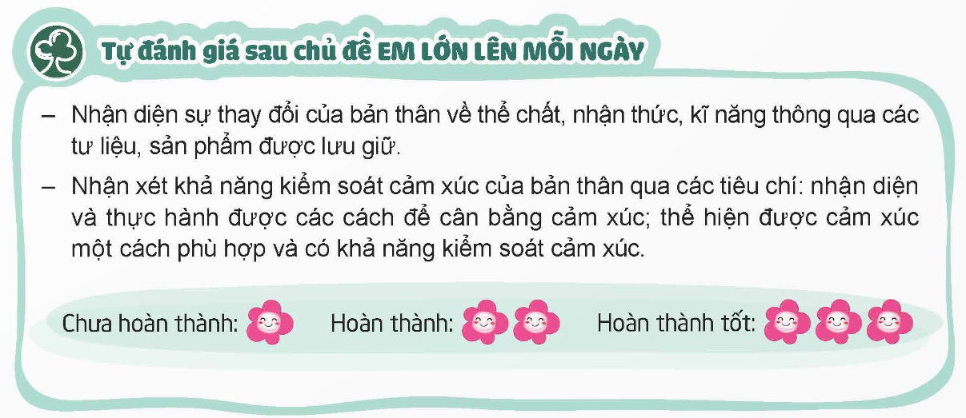

Slide 7
CHÚC CÁC EM HỌC TỐT!
CHÚC CÁC EM HỌC TỐT!

